Slide 1

KVAN
Ráðstefna fyrir starfsfólk bókasafna
17. október 2025

Slide 2
Sandra Björg Helgadóttir
KVAN
World Class
DWC
Ölgerðin
Rammagerðin
Bestseller
Verzlunarskólinn
Iðnaðarverkfræði Háskóli Íslands
MBA Loyola Marymount University

Slide 3

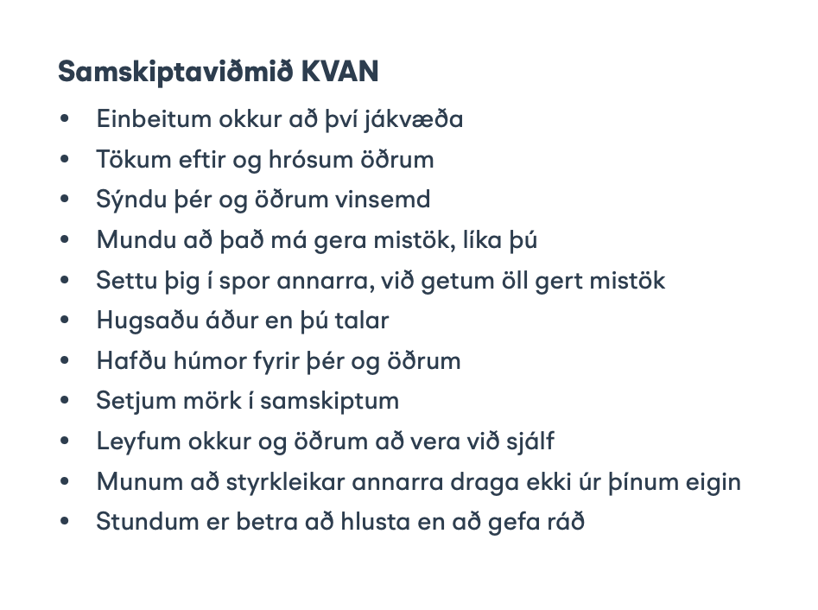

Slide 4
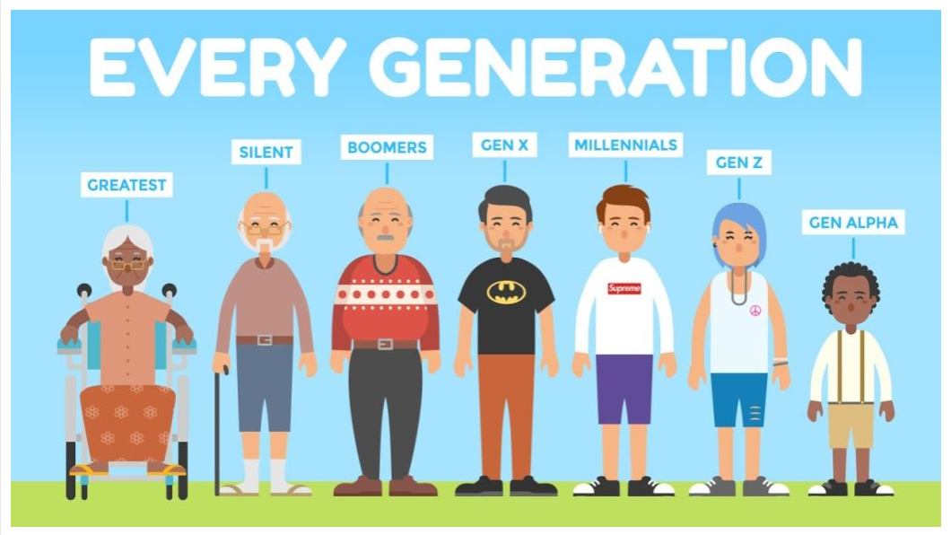
1901-1927
1928-1945
1946-1964
1965-1980
1981-1996
1997-2010
2011-?

Slide 5
Hvaða kynslóð tilheyrir þú?
Hvaða persónueiginleikar einkenna þig / þína kynslóð?
1901-1927
1928-1945
1946-1964
1965-1980
1981-1996
1997-2010
2011-?

Slide 6
1901-1927
1928-1945
1946-1964
1965-1980
1981-1996
1997-2010
2011-?
Öguð
Ákveðin
Seigla
Hefðbundin
Þolinmóð
Ábyrg
Keppnisskap
Sjálfsörugg
Félagslynd
Sjálfstæð
Skeptísk
Sveigjanleg
Áhættusækin
Metnaðarfull
Sjálfmiðuð
Skapandi
Opinn huga
Viðkvæm
Rökrétt
Hlutlaus
Sjálfsvitund

Slide 7
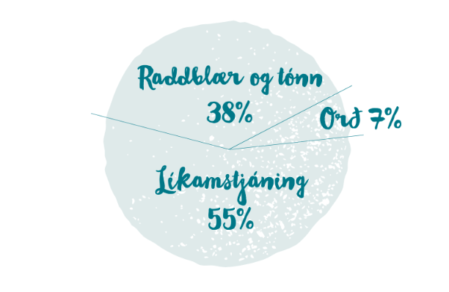

Slide 8
Hvaða samskiptaerfiðleikar geta komið upp einungis vegna kynslóðamunar?
Hvernig getur það hjálpað okkur í samskiptum að þekkja einkenni mismunandi kynslóða?

Slide 9
Takk fyrir!

